Slide 1





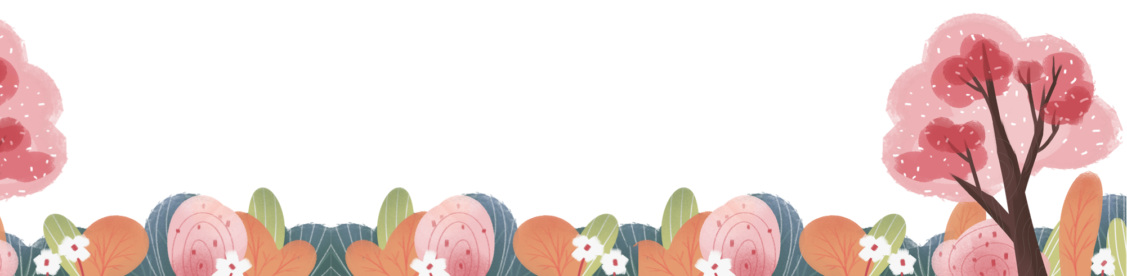


Slide 2
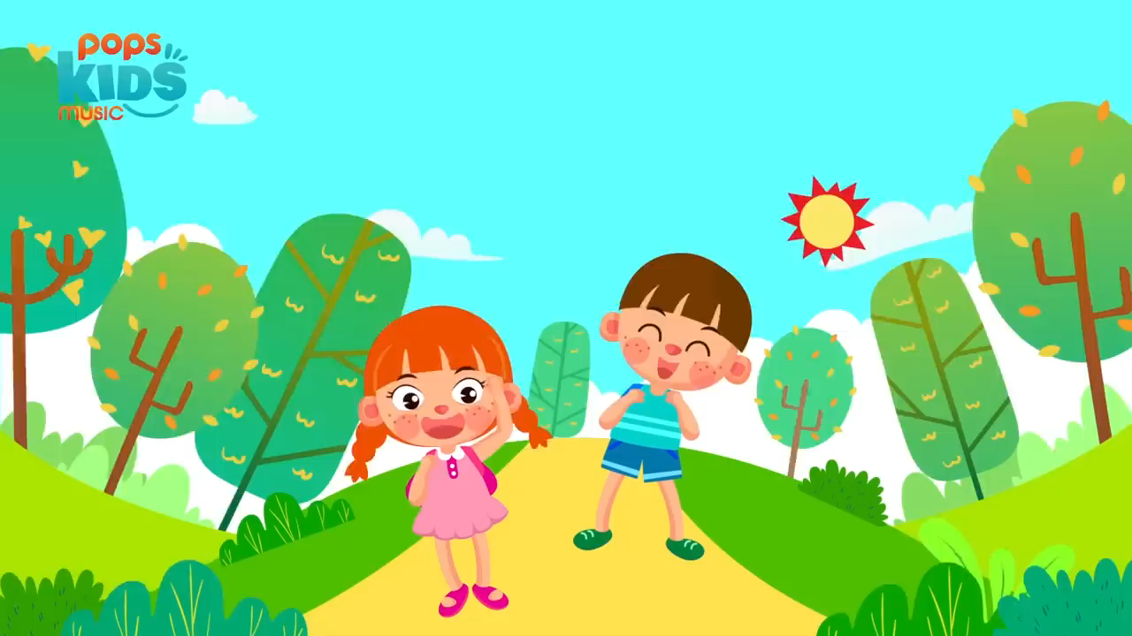

Slide 3




TOÁN 4

Slide 4


Thực hành tạo phân số từ các băng giấy dài bằng nhau, giải quyết vấn đề liên quan đến phân số, tính chất cơ bản của phân số, so sánh hai phân số.
Thực hành cắt, ghép hình bằng giấy thủ công.

Slide 5

LUYỆN TẬP

Slide 6
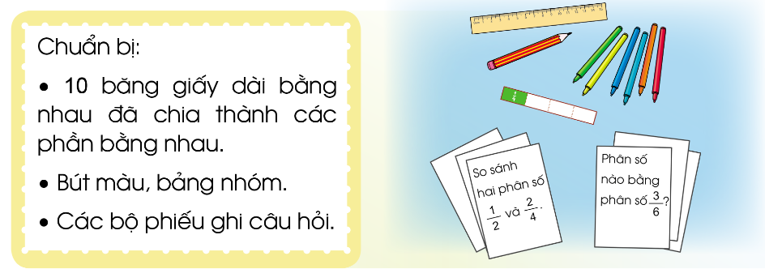

1
Trò chơi "Tìm phân số"

Slide 7
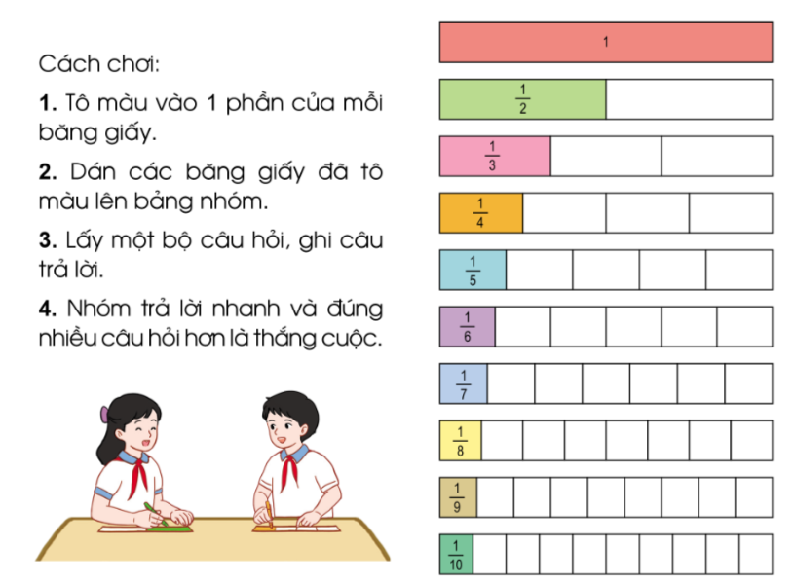

Slide 8

2
Thực hành: Lắp ghép hình
a) Chuẩn bị một tờ giấy hình vuông cạnh 6 cm rồi gấp và cắt tờ giấy theo hướng dẫn sau để tạo thành 8 hình tam giác

Slide 9
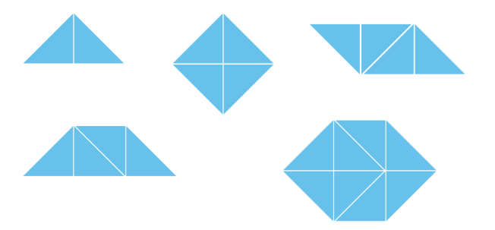
2
Thực hành: Lắp ghép hình
b) Sử dụng các hình tam giác ở câu a để ghép thành các hình sau:

Slide 10
LUYỆN TẬP
VẬN DỤNG

Slide 11
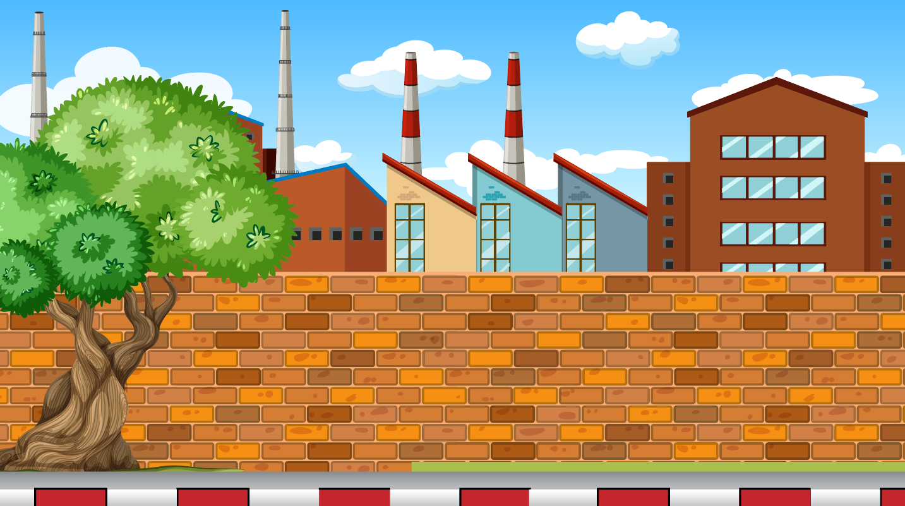

Em hãy kể tên các vật dụng hằng ngày hoặc các hình trang trí trong thực tiễn mà em biết có hình giống các hình em đã cắt và gấp được trong tiết học hôm nay?

Slide 12


